Slide 1

Entity Framework và ADO.NET
Nguyễn Văn Mạnh

Slide 2

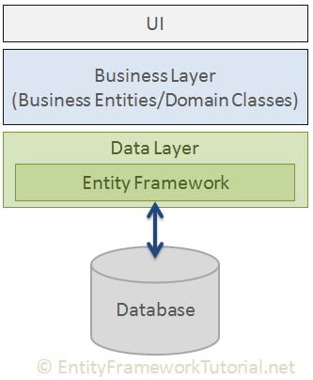
Tổng quan về Entity Framework
Entity Framework là ORM framework mã nguồn mở bên cạnh đó là Linq to SQL
EF được cung cấp bởi Microsoft
EF cho phép ta có thể làm việc với dữ liệu thông qua đối tượng
Phiên bản mới nhất là EF6 và EF Core

Slide 3
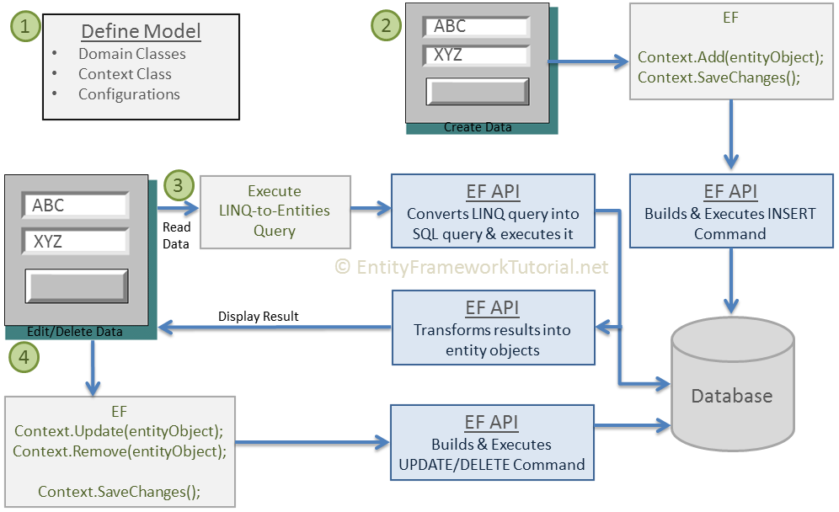
Luồng xử lý của Entity Framework

Slide 4
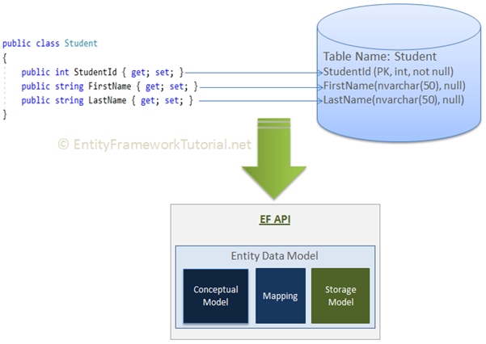
Entity Data Model (EDM)

Slide 5

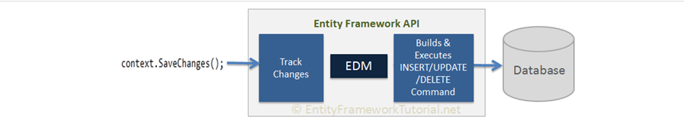
Querying
Saving

Slide 6
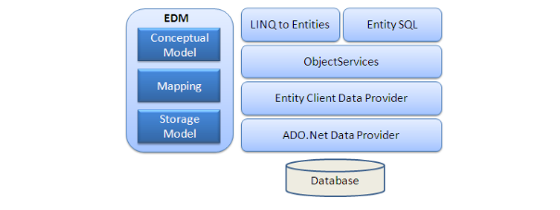
Kiến trúc tổng quan của Entity Framework

Slide 7
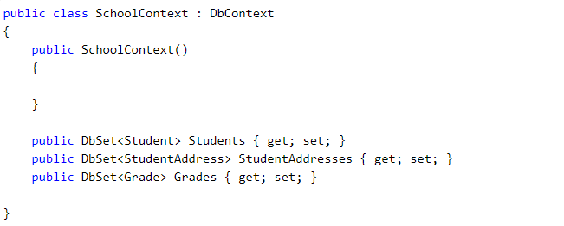
Context Class
Context class để query hoặc lưu trữ data, thực hiện savechanges()

Slide 8
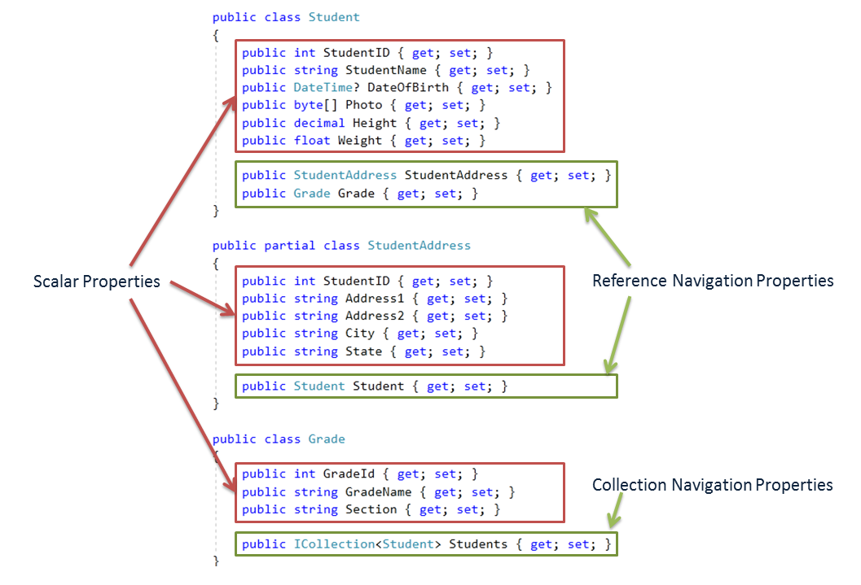
Entity Class

Slide 9
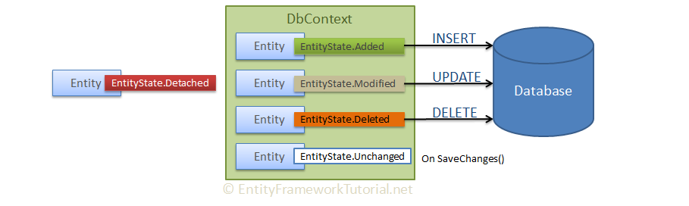
Entity State

Slide 10
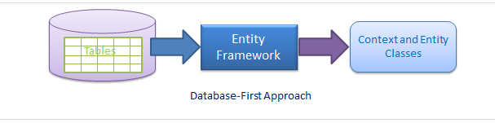

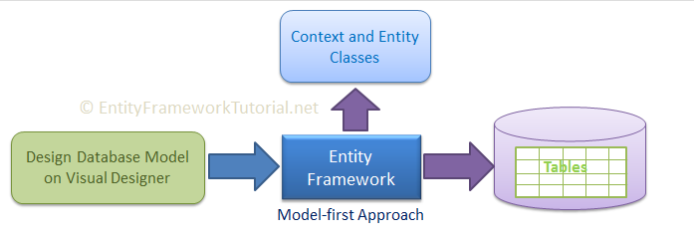
Cách tiếp cận Entity Framework

Slide 11
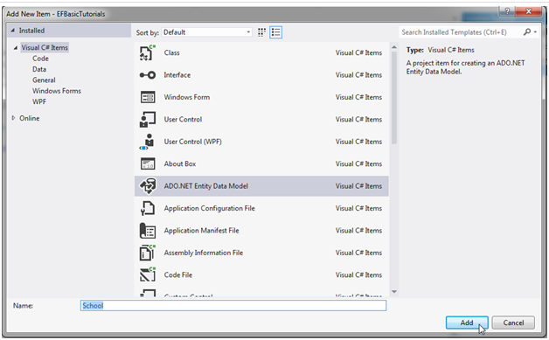
Tạo Entity Data Model Database First

Slide 12
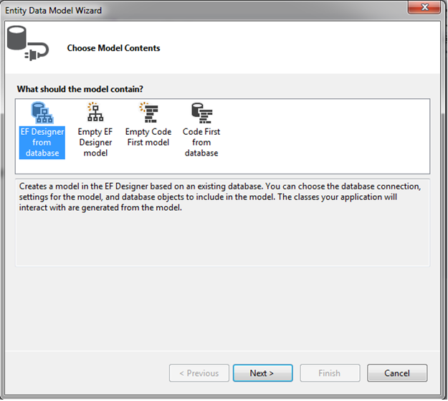
Tạo Entity Data Model Database First

Slide 13
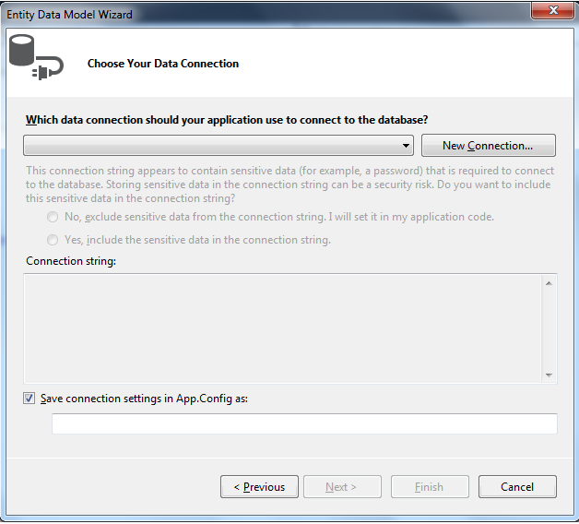
Tạo Entity Data Model Database First

Slide 14
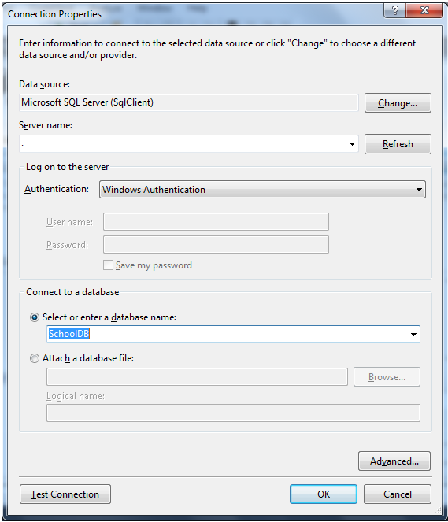
Tạo Entity Data Model Database First

Slide 15
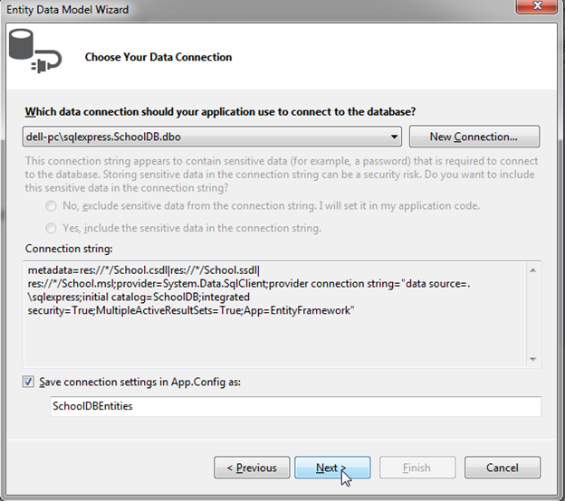
Tạo Entity Data Model Database First

Slide 16
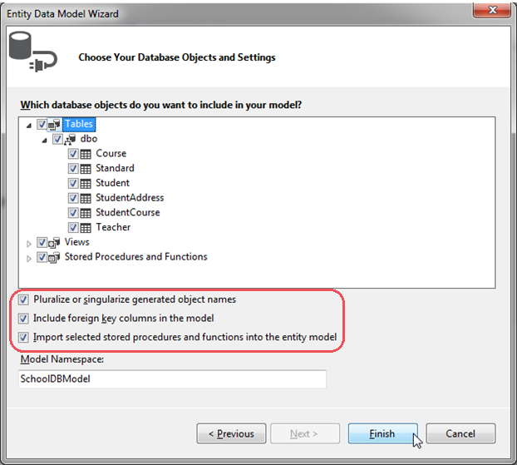
Tạo Entity Data Model Database First

Slide 17
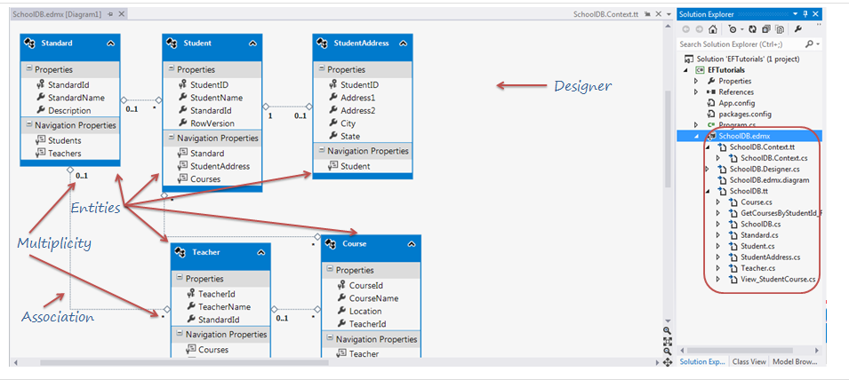

Slide 18
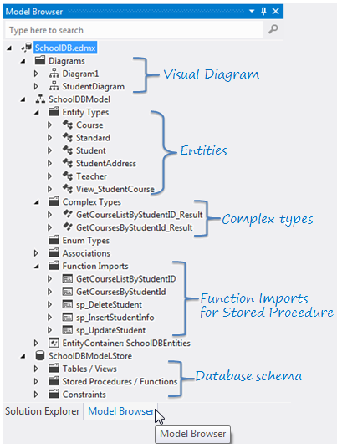
Model Browser

Slide 19
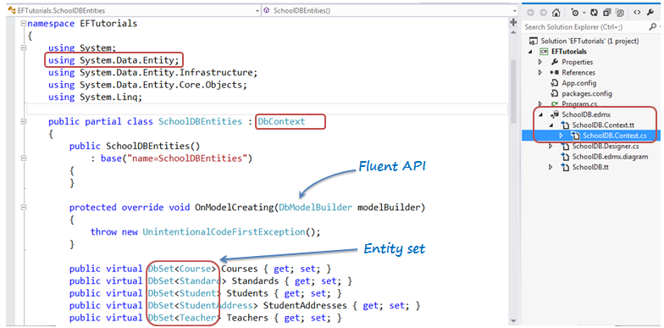
DbContext

Slide 20
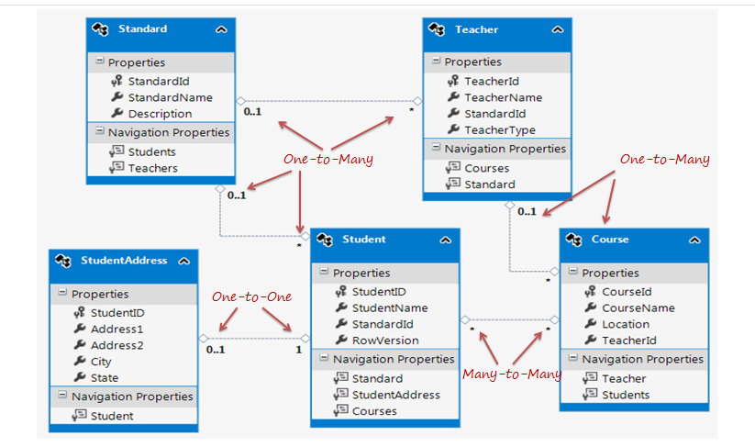
Relationship

Slide 21
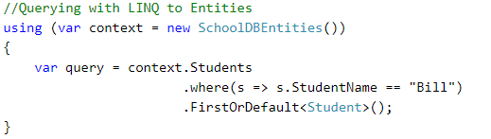
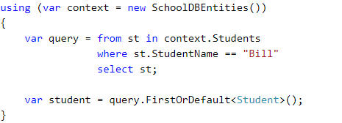
Query
Linq to entities
  Linq Method
  Linq Syntax

Slide 22
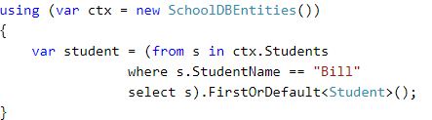

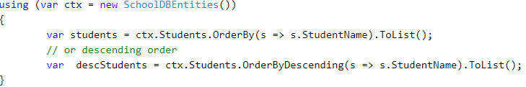
Query
Linq to entities
  First()
  FirstOrDefault()
  Single()
  SingleOrDefault()
  ToList()
  Count()

Slide 23
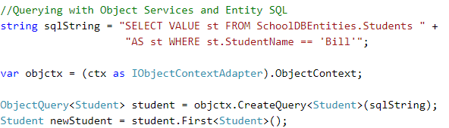
Query
Entity SQL
Native SQL

Slide 24
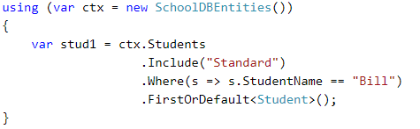
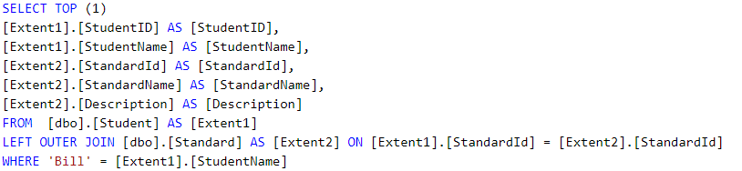
Eager Loading
Là quá trình tải một loại thực thể thì cũng tải cho loại thực thể liên quan như một phần của truy vấn. Được sử dụng bằng hàm Include()

Slide 25
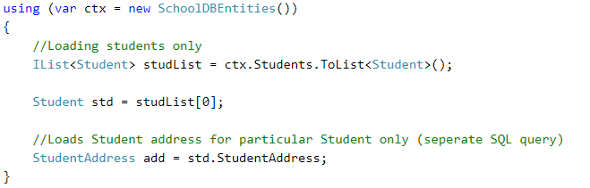
Lazy Loading
Entity chỉ được load khi có lời gọi.
Để sử dụng lazyloading
  Context.Configuration.ProxyCreationEnable = true
  Context.Configuration.LazyLoadingEnable = true
  Navigation property phải để public và virtual

Slide 26
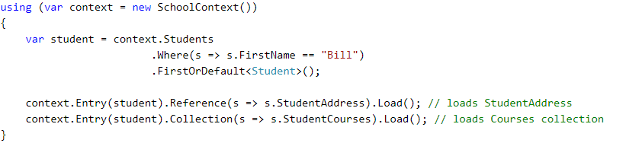
Explicit Loading
Load tường minh sử dụng hàm Load() để gọi các thực thể quan hệ

Slide 27
So sánh performance giữa các query
 | Linq to entities | Entity SQL | Raw SQL
Lần 1 | 1,402,392,150ms | 82ms | 7ms
Lần 2 | 1,402,392,206ms | 4ms | 5ms
Lần 3 | 1,402,392,197ms | 4ms | 5ms

Slide 28
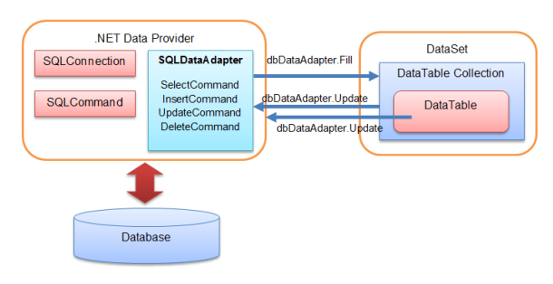
Giới thiệu về ADO.NET
Thư viện hỗ trợ thao tác với database từ Microsoft
Các đối tượng
  SqlConnection
  SqlCommand
  SqlDataReader
  DataSet
  SqlDataAdapter

Slide 29
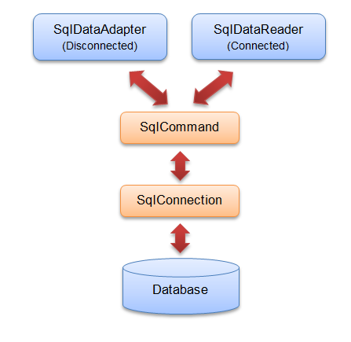
ADO.NET

Slide 30
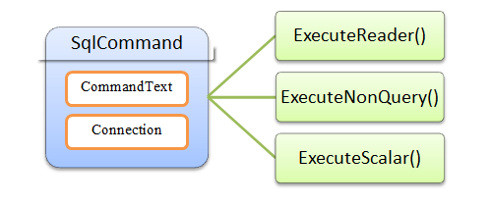
SqlCommand

Slide 31
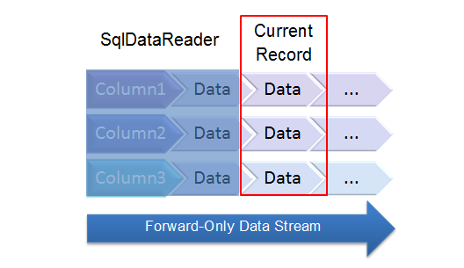
SqlDataReader

Slide 32
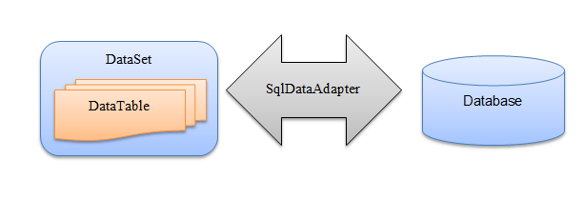
DataSet

Slide 33
So sánh giữa Entity Framework và ADO.NET
 | Entity Framework | ADO.NET
Performance | Chậm hơn ADO.NET | Rất Nhanh
Số lượng code | Code ít hơn, đã hỗ trợ code ở tầng Data Layer => tiết kiệm thời gian | Code nhiều hơn, cấu hình phức tạp hơn => mất nhiều thời gian code
Khả năng mở rộng | phụ thuộc vào framework và khó maintain | Có thể mở rộng dễ maintain hơn

Slide 34
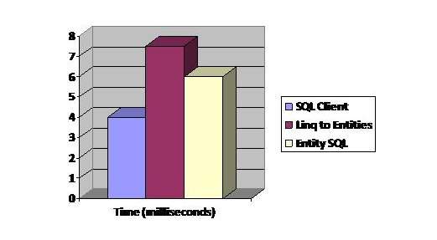
Performance

Slide 35


